Slide 1
Русский язык
Бочкарева Ольга Николаевна
Учитель начальных классов
МОУ СОШ № 3
ч. Черепаново

Slide 2
Разотру ладошки сильно,
Каждый пальчик покручу.
Поздороваюсь с ним сильно
И вытягивать начну.
Руки я затем помою,
Пальчик в пальчик я вложу.
На замочек их закрою
И тепло поберегу.
Выпущу я пальчики
Пусть бегут , как зайчики.

Slide 3
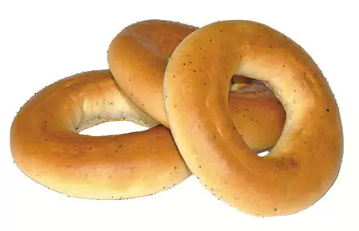
О разломим, словно бублик -
В левой части буква будет.
Смотрит месяцем с небес
И зовется буквой ...
С

Slide 4
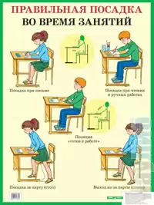
Тетрадь с наклоном положу,
Ручку правильно держу.
Сяду прямо, не согнусь,
За работу я возьмусь.

Slide 5
1
В
е
т
е
р
2
и
н
е
й
3
о
Б
Л
а
к
о
4
л
и
с
и
ц
а
5
р
а
с
т
е
н
и
е

Slide 6
Текст – это предложения, связанные по смыслу общей темой. Текст можно озаглавить.

Slide 7
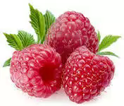
Словарная работа
МАЛИНА
Не жизнь, а малина.

Slide 8
Словарная работа
ХОРОШИЙ
Всё хорошо, что хорошо кончается.

Slide 9
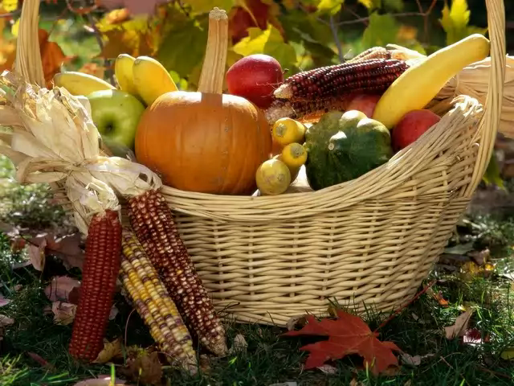
Словарная работа
УРОЖАЙ

Slide 10
Словарная работа
МАЛИНА
ХОРОШИЙ
УРОЖАЙ

Slide 11
Спасибо за урок!

Slide 12
Использованные ресурсы:
1. http://pedsovet.su/load/321-1-0-37856
2.http://images.yandex.ru/yandsearch?source=wiz&text=%D0%BA%D0%B0%D1%80%D1%82%D0%B8%D0%BD%D0%BA%D0%B0%20%D0%B1%D1%83%D0%B1%D0%BB%D0%B8%D0%BA%D0%B8&noreask=1&pos=19&rpt=simage&lr=65&uinfo=sw-1390-sh-711-fw-1165-fh-505-pd-1&img_url=http%3A%2F%2Fuserserve-ak.last.fm%2Fserve%2F64s%2F3628624.jpg
http://images.yandex.ru/yandsearch
3. http://images.yandex.ru/yandsearch?text=%D0%BA%D0%B0%D1%80%D1%82%D0%B8%D0%BD%D0%BA%D0%B0%20%D0%BC%D1%83%D0%B4%D1%80%D0%B0%D1%8F%20%D1%81%D0%BE%D0%B2%D0%B0&pos=8&rpt=simage&lr=65&noreask=1&source=wiz&uinfo=sw-1423-sh-777-fw-1198-fh-571-pd-1&img_url=http%3A%2F%2Fstat19.privet.ru%2Fas%2F0b17be92a0940cd429995240cdc7551d
4. http://images.yandex.ru/yandsearch?text=%D0%BA%D0%B0%D1%80%D1%82%D0%B8%D0%BD%D0%BA%D0%B0%20%D1%83%D1%80%D0%BE%D0%B6%D0%B0%D0%B9%20%D0%B2%20%D0%BA%D0%BE%D1%80%D0%B7%D0%B8%D0%BD%D0%B5&pos=5&uinfo=sw-1423-sh-777-fw-1198-fh-571-pd-1&rpt=simage&img_url=http%3A%2F%2Fwww.agrotimes.net%2Fuploads%2Fposts%2F1301391142_urozhaj.jpg
5. http://pedsovet.su/load/238-1-0-9417

